Slide 1
Soortenkennis Toine vd Sande periode 2, les 7
Toets: 30 jan 2015
Alle soorten uit de soortenlijst (periode 1 + 2):
Ongeveer 20% uit periode 1, 80% uit periode 2
Let op:
Kijk voor in de O41b sheets:
Zilverschoon
Zinkviooltje
Zonnedauw
Zwarte toorts
Fazant
Grutto
Kievit
HERKANSEN: WEEK 5 PERIODE 3: Indien het putnen lager is dan 4,5 jaar verplicht.

Slide 2
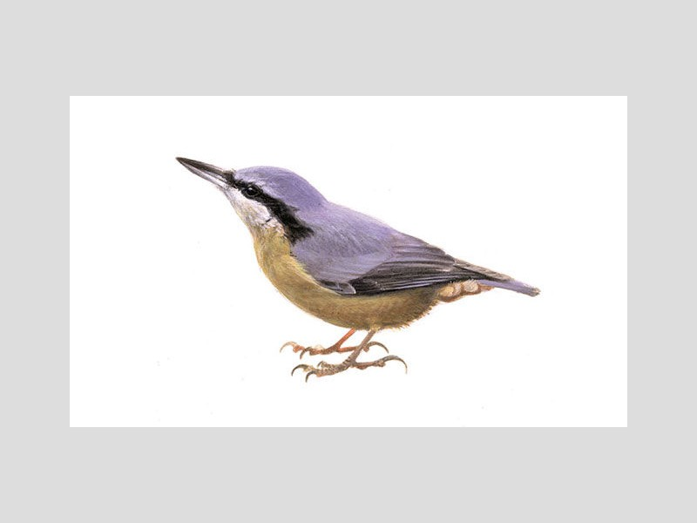

Slide 3
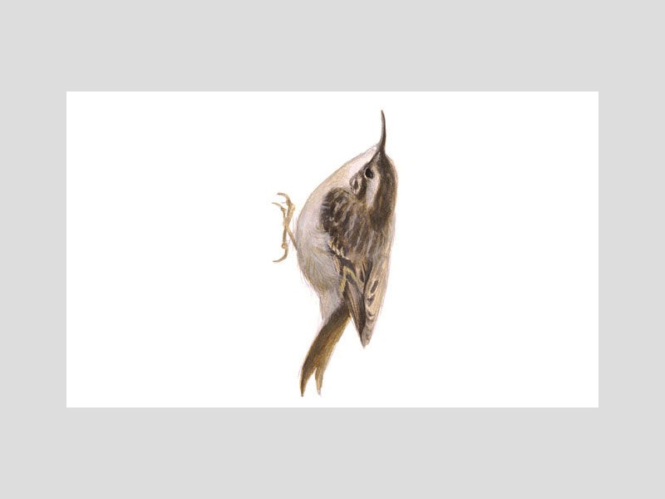

Slide 4
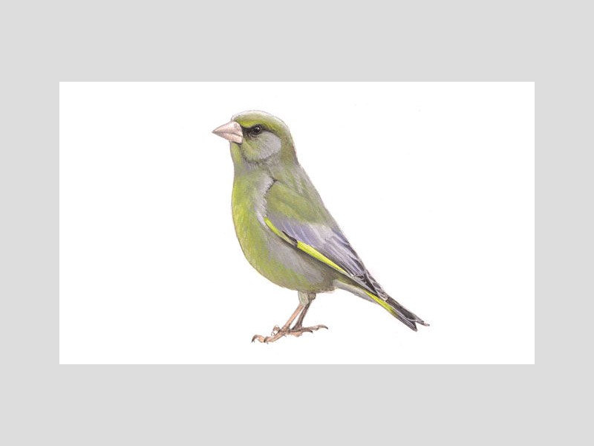

Slide 5
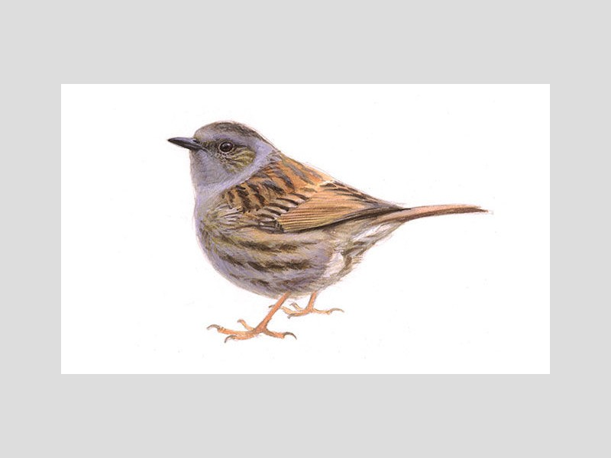

Slide 6
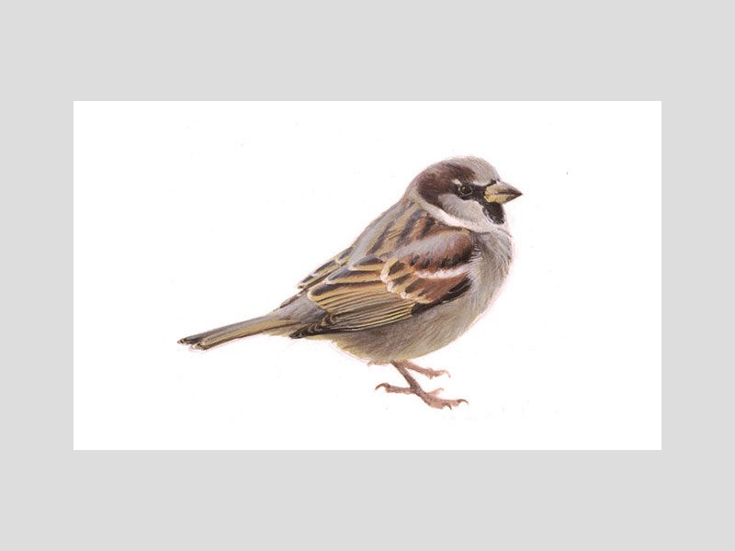

Slide 7
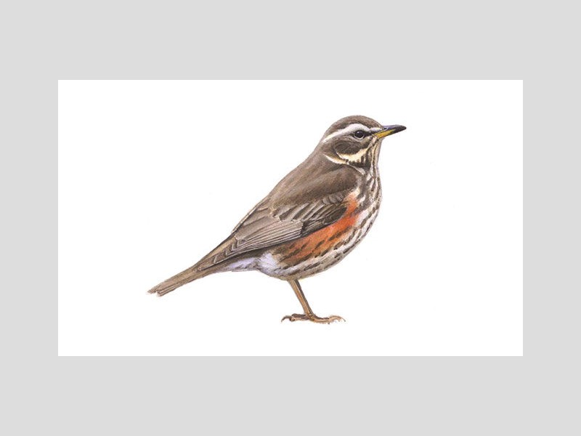

Slide 8
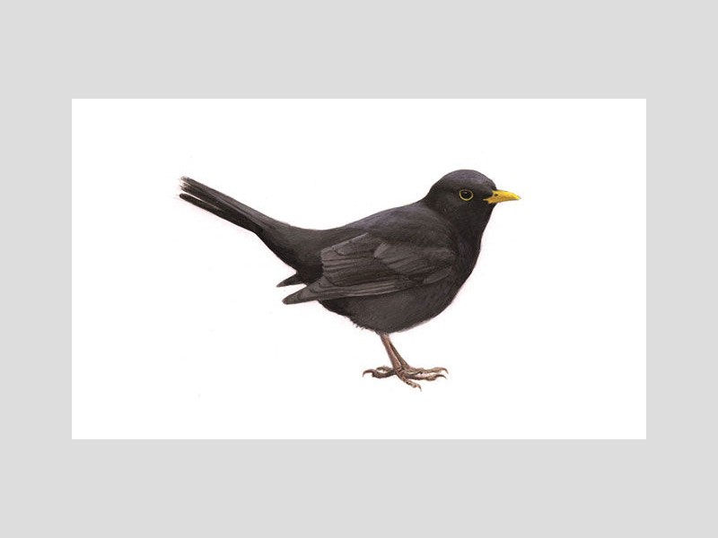

Slide 9
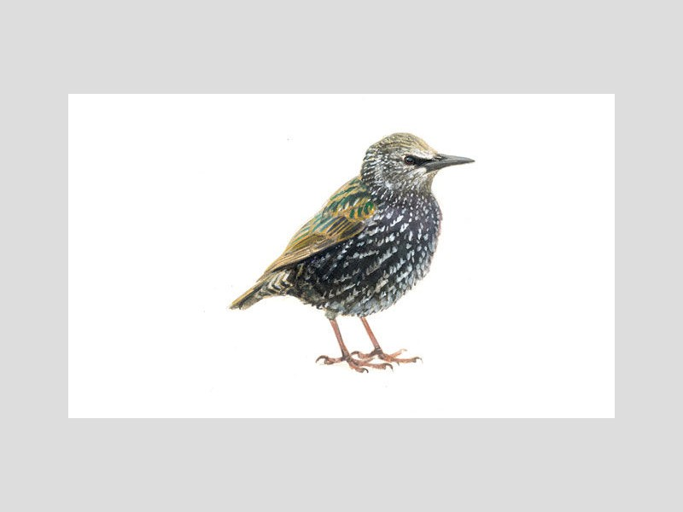

Slide 10
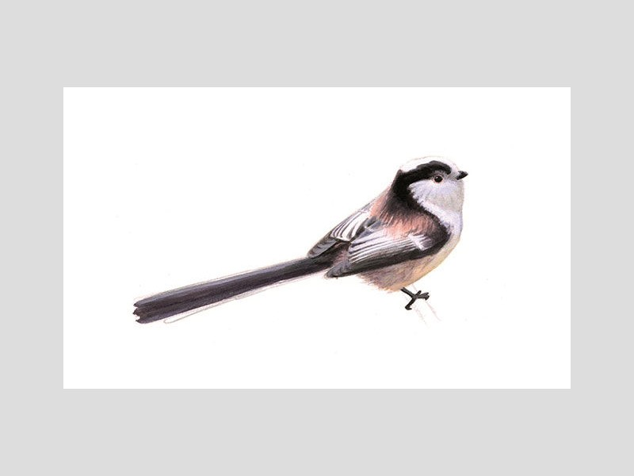

Slide 11
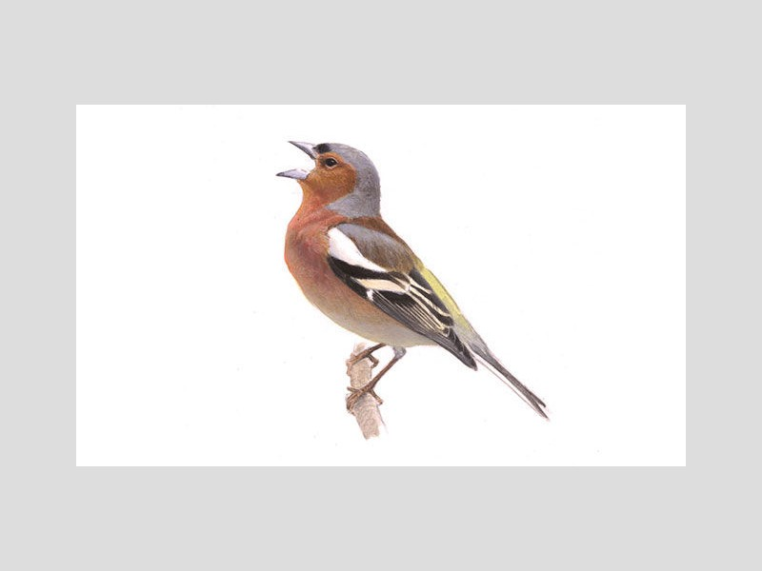

Slide 12
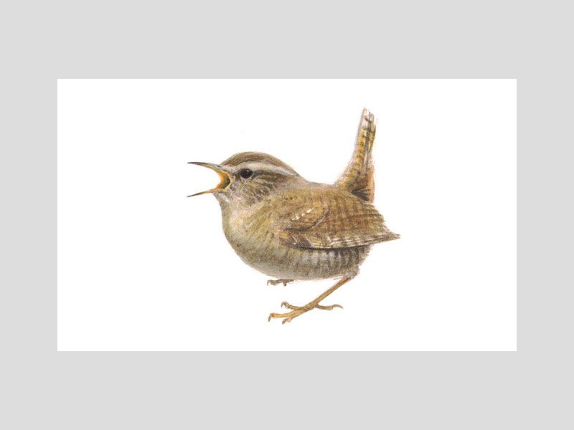

Slide 13
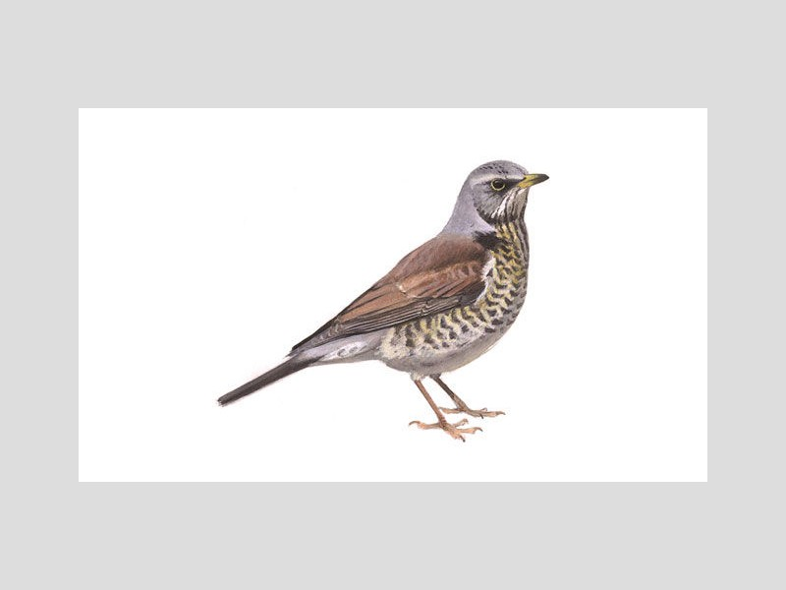

Slide 14
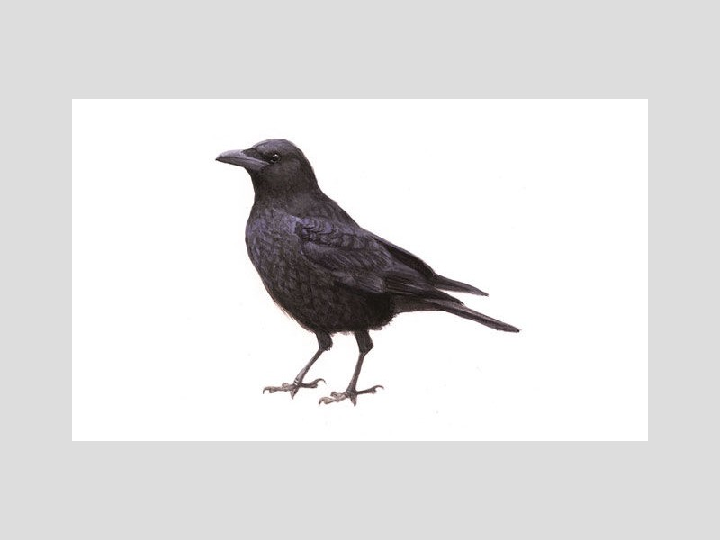

Slide 16
https://www.tuinvogeltelling.nl/

Slide 17
Spreeuw
https://www.youtube.com/watch?v=mSB71jNq-yQ
Spreeuw maakt treingeluid
https://www.youtube.com/watch?v=qtHZTGf7ztQ
https://www.youtube.com/watch?v=DVq5bsvKuyA

Slide 18
http://youtu.be/qtHZTGf7ztQ
Treingeluiden
http://youtu.be/mSB71jNq-yQ

Slide 19
Vroege vogels
http://vroegevogels.vara.nl/Uitzending.192.0.html?&tx_ttnews[tt_news]=370431&cHash=5295269a66ad06254c04d27239c7265e

